Slide 1
Präsentation des Projekts PAV
Name: Julian Mader, Kevin Dusch und Jeremy Gassner
Klasse: IT12C
Fach: AUP
Datum: 15.04.2021

Slide 2
Gliederung
Die Situation
Ist Analyse
Soll Konzept
Datenbank
Das Programm
Fazit
Quellen

Slide 3
Die Situation
Datenbank Projekt für das Fach AUP
Kundenauftrag von der Firma Soloplan GmbH
Entwicklung einer Applikation
Verwaltung der Firmendaten

Slide 4
Ist Analyse
Soloplan besitzt bereits mehrere Verwaltungen
Pro Gebiet eine Verwaltung
Daten sind nicht von einander abhängig
Es fallen hohe Lizenz Kosten an
Nicht erfasste Daten werden in Excel Daten gespeichert

Slide 5





Soll Konzept
Alle Verwaltungen in einer kombiniert
Daten werden in einer Datenbank gespeichert
Desktop Anwendung
Modul- bzw. Tab Aufbau(Pro Gebiet ein Modul)
Module:
Mitarbeiter
Abteilung
Verträge
Position
Räume

Slide 6
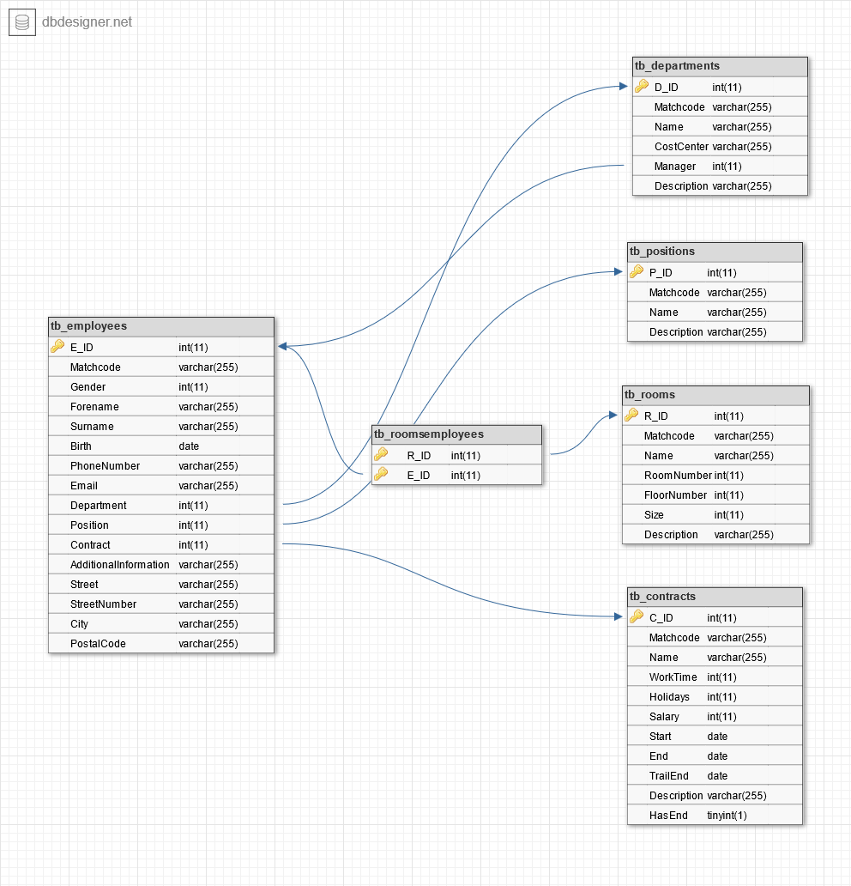
Datenbank
Daten werden in einer Datenbank gespeichert
Programm: Xampp
Datenbank-Managementsystem: My-SQL

Slide 7
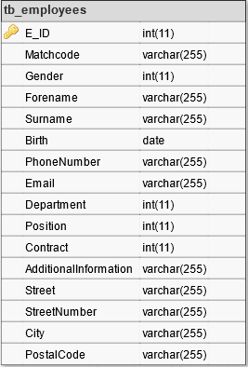
TB_Employees
Haupttabelle
Speichert alle Personenbezogene Daten
1*n Beziehung zu jeder Tabelle bis auf TB_Rooms

Slide 8

TB_Roomsemployees
Verbindungstabelle zwischen Personen und Räume
Speichert welche Personen in Raum arbeiten
Speichert in welche Räume eine Person arbeitet
1*n Beziehung zu TB_Employees und TB_Rooms

Slide 9
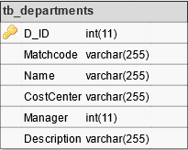
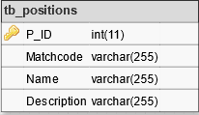
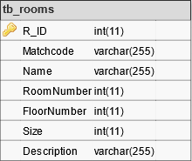
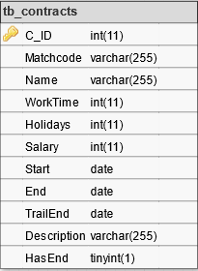
Speichert alle Daten von den Abteilungen
1*n Beziehung zu TB_Employees
Speichert alle Daten von den Positionen
1*n Beziehung zu TB_Employees
Speichert alle Daten von den Räumen
1*n Beziehung zu TB_Roomsemployees
Speichert alle Arbeitsverträge und deren Daten
1*n Beziehung zu TB_Employees

Slide 10
Programm

Slide 11
Fazit
Alle Punkte des Kunden wurden eingebunden
Der Arbeitsauftrag der Projekts wurde erfüllt
Nur kleine Probleme beim Zeit Management

